Slide 1
3-6-2024
ECGIC 2024 #31
Task democracy:
politics for the common good
Peter A.J. Bootsma
Failing sustainability crisis handling
Medieval inspiration
The task democracy model
Conclusions
Copyright (c): Vereniging Noorden Duurzaam, 2024.
Reuse license: Creative Commons BY-SA 4.0 International (https://creativecommons.org/licenses/by-sa/4.0/)
Notes:
1

Slide 2
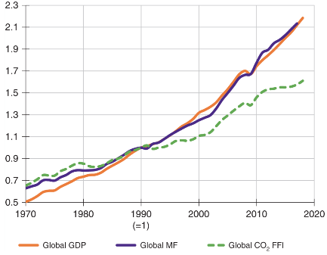
Sustainability transition progress
3,5 degrees temperature increase
6th mass extinction
No decoupling of natural resource usage ➔
Inequality on the increase worldwide
Slavery and conflict
…
Transition progress is dangerously insufficient
+
https://www.nature.com/articles/s41467-020-16941-y

Slide 3
Societal crisis decision making
Crisis type | Not existential: there are options | Existential: all hands on deck!
Not acute: there is time for democracy
Acute: act now!
Nitrogen crisis
Housing crisis
Poverty
Labor migration, asylum migration
Natural resource shortages
Grid congestion
Drug crime
Population pressure
Greenhouse gases (climate change, sea level rise, ocean acidification, desertification)
Biodiversity crisis (6th mass extinction, pollinator decline)
Agriculture soil degradation
Extreme inequality, polarization
Geopolitical tensions
Climate migration
Water shortages
Pandemics
Wildfires
Hurricanes
Terrorism
Dike breaches
Famine
Foreign aggression
Civil war

Slide 4
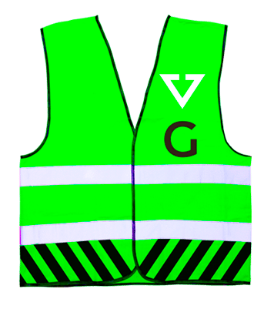

Societal crisis decision making
Crisis type | Not existential: there are options | Existential: all hands on deck!
Not acute: there is time for democracy
Acute: act now!
Liberal democratic decision making
in national, province and municipal parliaments/councils by political parties
?
Government staff decision making
in crisis or emergency response teams by emergency services, police, safety authorities, water authorities, health care authorities
War time decision making
In war cabinets by government (defense, public order, water management, health management) in close contact with business networks (war economy), citizen organisations (mobilisation, solidarity, shelter), non-profits (protection, refuges, food, care, training) and research institutes (assessments, options)

Slide 5
Handling of not-acute/existential crises using liberal democracy
There is insufficient proof
Indeed! Let’s do what we can afford
Sure, but science will solve everything
So true! But we must solve inequality first
Why us? It’s not our fault!
Climate crisis!
Hoax!

Slide 6
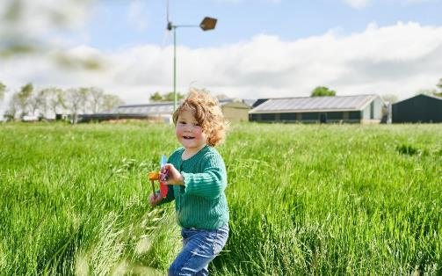
We can change
Would you live more sustainable if this is beneficial to the world of your grandchildren?
  Yes 68%
Would you live more sustainable if this is beneficial to the world of your grandchildren, in the circumstance that everyone else does?
  Yes 100%
Hauser et al., Cooperating with the future, 2014, cited in Hickel, Less is More, 2021, p245

Slide 7
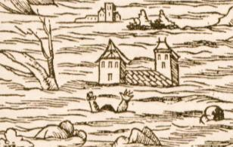
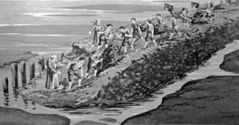
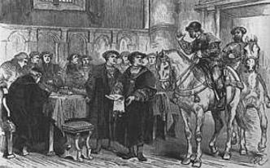
Medieval societal transition handling
13th century, low countries
  Urbanisation
  Storm floodings
Bottom-up sectoral task division
  Farmers
  Villagers
  Citizens
Institutionalisation in water authorities
  Quality seats for task groups
  Elections within task groups
  Governor appointed by the King

Slide 8
Unique, indispensible and non transferable transition tasks
Task group | Representatives | Tasks
Science | Networks of academic disciplines or knowledge fields | Measure capitals, explain history, predict future, identify development pathways
Citizens | Districts and villages, age groups, citizen councils | Adjust lifestyle, support each other, raise kids with sustainability values, vote
Government | Public administration, water authorities, gov. services | Encourage sustainability, tax or Forbid unsustainability, ensure level playing fields
Businesses | Business associations, branch organisations, park management associations | Invest and innovate for sustainability impact, organise inclusively, close loops
Non-profits | Networks of health care, education, housing, sports, culture, NGO’s, life view | Inspire people, qualify students, build and connect communities, inclusion

Slide 9
Task democracy model 1/3 – Round table model
GOVERNMENT
Make sustainability attractive
Arrange level playing field
CITIZENS
Change lifestyle
Support each other
Teach kids awareness
BUSINESSES
Innovate products, processes en organisations
NON PROFITS
Inspire
Qualify
Connect
Resilience
SCIENCE
Measure
Explain
Predict
Warn
INDEPENDENT CHAIR
Connect, encourage, facilitate
Notes:
De vereniging Noorden Duurzaam stelt voor dat we in een functioneel democratische parlementaire kamer, ongeacht lokaal, provinciaal of nationaal niveau, vijf vakken hebben: bewoners, bedrijven, voorzieningen, kennisnetwerken en overheden.
Bij bewoners gaat het om representatieve netwerken van burgers. Dat kunnen algemene netwerken zijn zoals verenigingen voor dorpsbelangen, of meer specifieke netwerken van bijvoorbeeld senioren, jongeren, huurders, woningeigenaren. Ook consumentennetwerken en vakbonden kunnen hier meegerekend worden. Deze netwerken kunnen elkaar dus overlappen.
Bij bedrijven gaat het om landelijke, regionale en lokale brancheverenigingen van grote ondernemingen, MKB en ZZP, en om lokale parkmanagementverenigingen. Ook ketennetwerken van bedrijven horen hierbij.
Bij voorzieningen gaat hem koepels van onderwijs, zorg, sport, cultuur, levensbeschouwing. Ook deze zijn op zowel nationaal als lokaal niveau te vinden.
Bij kennisnetwerken is het IPCC van de VN een goed voorbeeld. Dit wereldwijde netwerk van klimaatwetenschappers is van groot belang voor duurzaamheidstransities, is uniek, open, representatief en democratisch en heeft door deze combinatie een grote invloed op klimaatbeleid van regeringen. Ook nationale en lokale kennisnetwerken voor biodiversiteit, sociale cohesie, energietransitie of erfgoed kunnen relevant, uniek, open, representatief en democratisch zijn.
Bij overheden gaat het niet alleen om openbaar bestuur maar ook om overheids- en semi-overheidsorganen die rechtstreeks kunnen bijdragen aan duurzaamheidstransities. Bijvoorbeeld toezichthouders, milieudiensten, rechtbanken en de GGD.
De veronderstelling is dat deze vijfdeling stabiel is en praktisch inzetbaar. Dus dat deze vijf er altijd zijn en dat ze altijd nodig zijn bij transities, dat ze afhankelijk zijn van elkaar en elkaar niet willen verdringen. Wat niet wil zeggen dat er geen inzicht- en belangenverschillen bestaan overigens.Maar waar het om gaat is dat een stabiele vijfdeling een praktisch bruikbare basis is voor maatschappijbrede taakverdeling en samenwerking voor duurzaamheidstransities, zoals de driedeling bij de waterschappen praktisch bruikbaar is voor waterbeheer.
Discussievraag: klopt de vijfdeling? Of hadden het vier of zes moeten zijn?

Slide 10
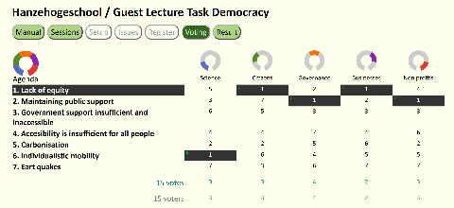
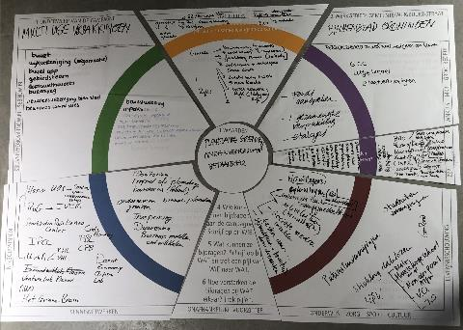
Task democracy model 2/3 – Policy cycle
1. Transition agenda ➔
2. Transition campaigns ➔
3. Measure impact
Notes:
De vereniging Noorden Duurzaam stelt voor dat we in een functioneel democratische parlementaire kamer, ongeacht lokaal, provinciaal of nationaal niveau, vijf vakken hebben: bewoners, bedrijven, voorzieningen, kennisnetwerken en overheden.
Bij bewoners gaat het om representatieve netwerken van burgers. Dat kunnen algemene netwerken zijn zoals verenigingen voor dorpsbelangen, of meer specifieke netwerken van bijvoorbeeld senioren, jongeren, huurders, woningeigenaren. Ook consumentennetwerken en vakbonden kunnen hier meegerekend worden. Deze netwerken kunnen elkaar dus overlappen.
Bij bedrijven gaat het om landelijke, regionale en lokale brancheverenigingen van grote ondernemingen, MKB en ZZP, en om lokale parkmanagementverenigingen. Ook ketennetwerken van bedrijven horen hierbij.
Bij voorzieningen gaat hem koepels van onderwijs, zorg, sport, cultuur, levensbeschouwing. Ook deze zijn op zowel nationaal als lokaal niveau te vinden.
Bij kennisnetwerken is het IPCC van de VN een goed voorbeeld. Dit wereldwijde netwerk van klimaatwetenschappers is van groot belang voor duurzaamheidstransities, is uniek, open, representatief en democratisch en heeft door deze combinatie een grote invloed op klimaatbeleid van regeringen. Ook nationale en lokale kennisnetwerken voor biodiversiteit, sociale cohesie, energietransitie of erfgoed kunnen relevant, uniek, open, representatief en democratisch zijn.
Bij overheden gaat het niet alleen om openbaar bestuur maar ook om overheids- en semi-overheidsorganen die rechtstreeks kunnen bijdragen aan duurzaamheidstransities. Bijvoorbeeld toezichthouders, milieudiensten, rechtbanken en de GGD.
De veronderstelling is dat deze vijfdeling stabiel is en praktisch inzetbaar. Dus dat deze vijf er altijd zijn en dat ze altijd nodig zijn bij transities, dat ze afhankelijk zijn van elkaar en elkaar niet willen verdringen. Wat niet wil zeggen dat er geen inzicht- en belangenverschillen bestaan overigens.Maar waar het om gaat is dat een stabiele vijfdeling een praktisch bruikbare basis is voor maatschappijbrede taakverdeling en samenwerking voor duurzaamheidstransities, zoals de driedeling bij de waterschappen praktisch bruikbaar is voor waterbeheer.
Discussievraag: klopt de vijfdeling? Of hadden het vier of zes moeten zijn?

Slide 11
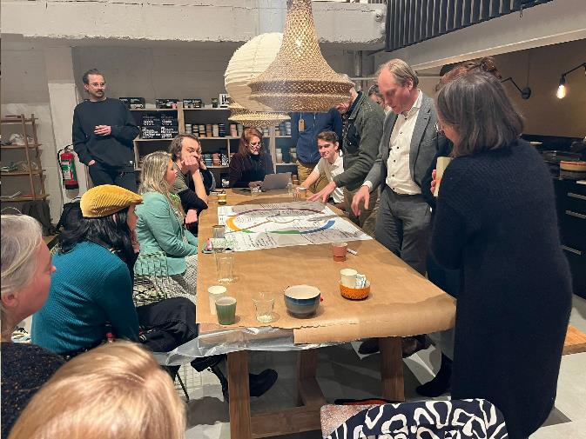
Task democracy model 3/3 – Implementation method
Single initiator
Task groups survey
Opinion leaders
Simulations ➔
Campaign try out
Preliminary chamber
Large Scale Interventions
Institutionalisation

Slide 12
1
GOVERNMENT
2
TOPIC OF THIS CAMPAIGN
4. Who. Which government organisations contribute to a society wide transition campaign?
GEOGRAPHICAL AREA, LIKE STATE, MUNICIPALITY
Task Democratic Campaign Canvas, Vereniging Noorden Duurzaam © 2023. Reuse license: Creative Commons BY-SA 4.0 International. Canvas version 231210
4. Who. Which business networks can call upon their members to contribute to a society wide transition campaign?
4. Who. Which citizen networks kan call upon their members to contribute to a society wide transition campaign?
5. What. What could they contribute?
WHO may
contribute to the
campaign? Note
in the outer circle.
5 WHAT could they
contribute? Write in the
inner circle. Draw arrows between WHO and WHAT.
6 What contributions support other contributions? Draw arrows to indicate synergy.
5. What. What could they contribute?
5. What. What could they contribute?
SELF EMPLOYED SME LARGE CORPORATIONS
CITIZENS CITIZENS NETWORKS
3
SHARED VALUES
Common goal: Sustainable development
Interdependence of task groups
Mutual compensation
Shared transition leadership
4
5. What. What could they contribute?
5. What. What could they contribute?
4. Who. Which nonprofit organisations can call upon their members to contribute to a society wide transition campaign?
4. Who. Which organisations of scientists can call upon their members to contribute to a society wide transition campaign?
5
RESEARCH INSTITUTES
NGO’S HOUSING CORPORATOINS
6
12
KNOWLEDGE NETWORKS
INDEPENDENT CHAIR
EDUCATION HEALTH CARE SPORTS CULTURE LIFE VIEW

Slide 13
Results so far
Simulations, Group dynamics
Partial implementations
  Agricultural land development
  Municipal area cooperative
  Neighbourhood taxis
  Groningen circular economy proposal ➔
Tools
  Document templates
  Startup method
  Voting system
  Transition atlas
  Brainstorm canvas
  Congress papers
Legitimise
Facilitate
Transition chamber
Product councils
Food
Textile
Building materials
etc
Commission
Transition campaigns

Slide 14
Societal crisis decision making
Crisis type | Not existential: there are options | Existential: act or die!
Not acute: there is time
Acute: act now!
Liberal democratic decision making
in national, province and municipal parliaments/councils by political parties
Task division based democratic decision making
in water authority boards by inhabitants, farmer networks, nature reserve managers
Option: in transition chambers and product councils by science, citizens, government, businesses, non-profits
Government staff decision making
in crisis or emergency response teams by emergency services, police, safety authorities, water authorities, health care authorities
War time decision making
In war cabinets by government (defense, public order, water management, health management) in close contact with business networks (war economy), citizen organisations (mobilisation, solidarity, shelter), non-profits (protection, refuges, food, care, training) and research institutes (assessments, options)

Slide 15
Wrap up
Sustainability crisis response is dangerously insufficient
Liberal democracy cannot handle slow existential crises
Societal task division may accellerate transitions
Example: the task democracy model
  Blueprint for public round table transition chambers and product councils
  Equal positions for five interdependent task groups
  Conditions for collective transition leadership
  Initiating large scale joint transition campaigns
  Compensating rather than compromising
  Scalable, recursive and open access
Discussion
  Is task democracy liberal? Utopian? Effective?
  Tools and experiments, Community of Practice

